Slide 1
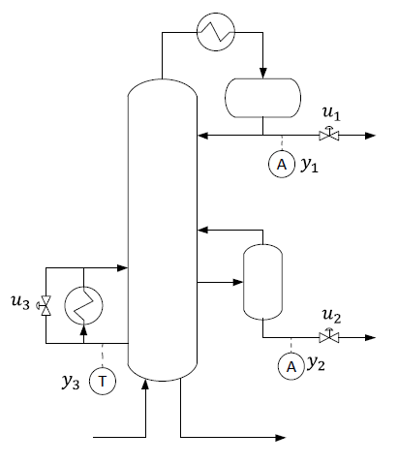
Shell Heavy Oil Fractionator
Vazão extração superior
Composição no Topo
calor inferior no refluxo
Vazão extração Meio
Composição no Meio
temperatura de refluxo no fundo

Slide 2
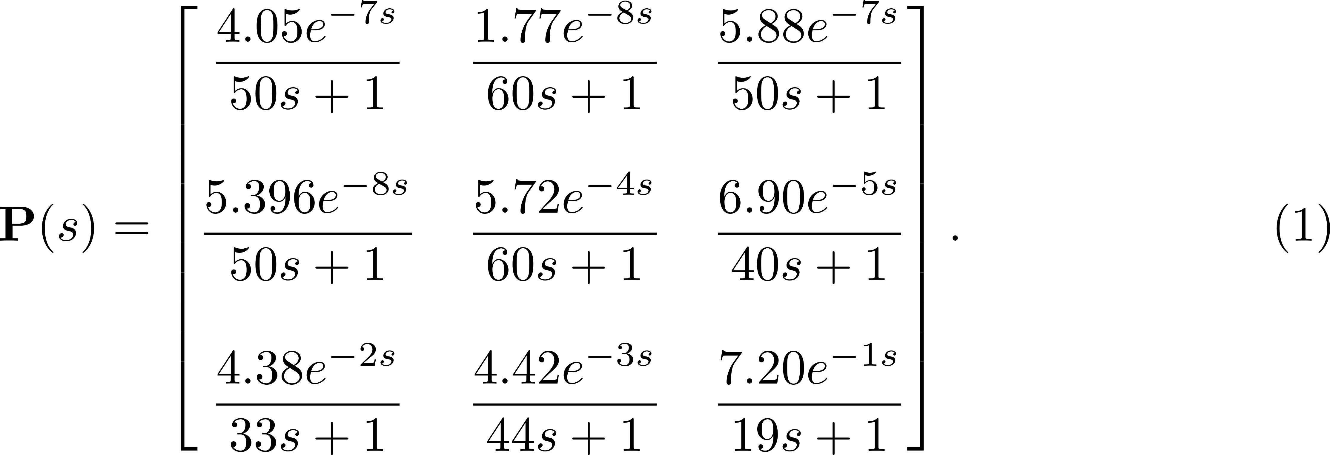
Shell Heavy Oil Fractionator

